Slide 1
Pakt za raziskave in inovacije in načrt politike ERA (ERA Policy Agenda)
Svet za znanost in tehnologijo (SZT) ~ 3. marec 2022 ~ Zoom
Petra Žagar, Direktorat za znanost

Slide 2
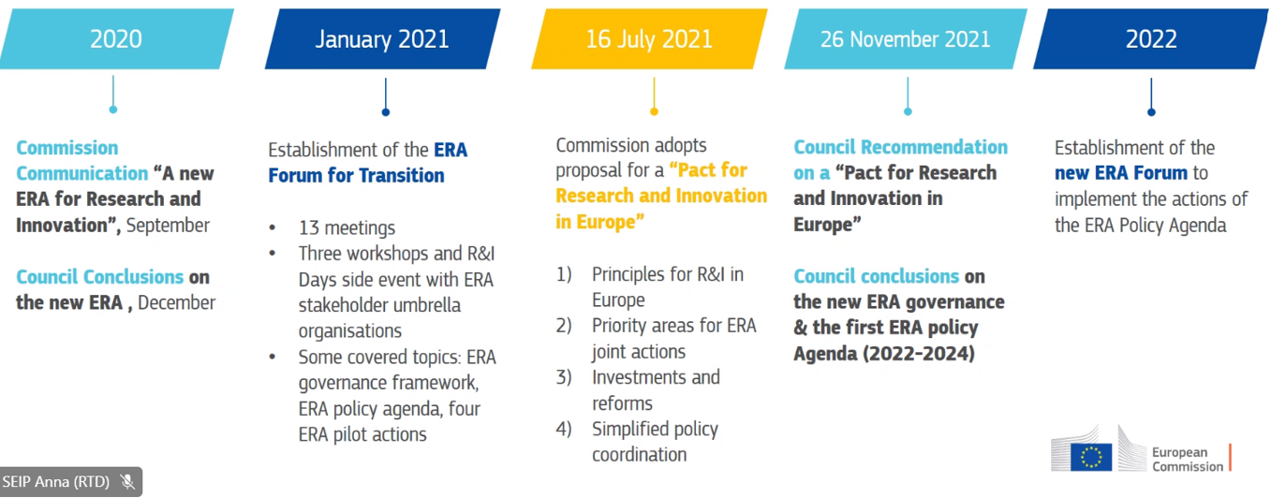
European Research Area (ERA)

Slide 3
Pakt za raziskave in inovacije
Načela
Prioritetna področja → ukrepi: Načrt politike ERA/ ERA Policy
Agenda za obdobje 2022-2024
Naložbeni cilji
Usklajevanje politik

Slide 4

1. Načela

Slide 5
2. Prioritetna področja (1/4)
Poglabljanje in resnično delujoč notranji trg znanja
Spoprijemanje z izzivi, ki jih predstavlja dvojni prehod ter povečanje sodelovanja skupnosti v ERA
Izboljšanje dostopa do odličnosti raziskav in inovacij po vsej Uniji
Pospeševanje usklajenih reform in naložb v raziskave in inovacije

Slide 6
2. Prioritetna področja (2/4)
Poglabljanje ERA
Skupno naslavljanje izzivov
Dostopnost do odličnosti
Pospeševanje reform in naložb

Slide 7
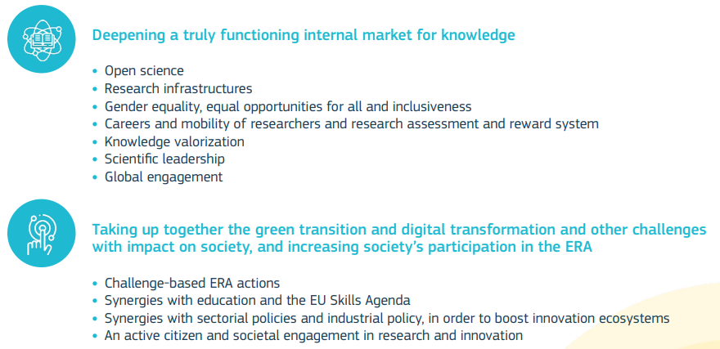
2. Prioritetna področja in ukrepi (3/4)
Poglabljanje ERA
Skupno naslavljanje izzivov

Slide 8
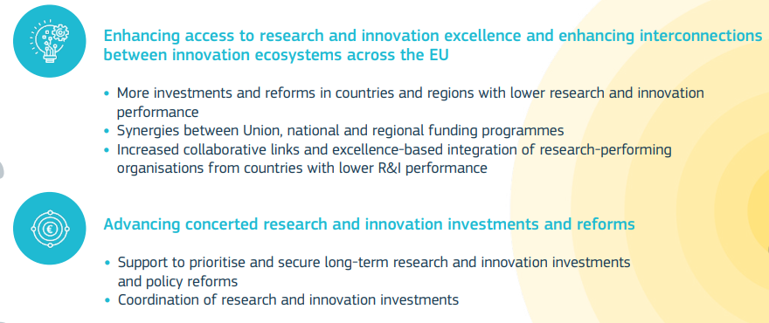
2. Prioritetna področja in ukrepi (4/4)
Dostopnost do odličnosti
Pospeševanje reform in naložb

Slide 9
3. Naložbeni cilji
3% EU GDP R&D expenditure
  1.25% EU GDP public effort target to leverage and incentivise private investments
  MSs lagging behind the EU average to increase their total expenditure on R&D by 50% in the next 5 years
  MSs voluntarily commit 5% of national public R&D expenditure to joint programmes and European partnerships by 2030

Slide 10
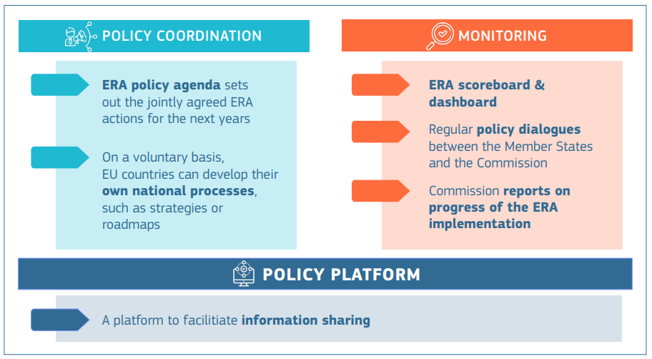
4. Spremljanje in izvajanje

Slide 11
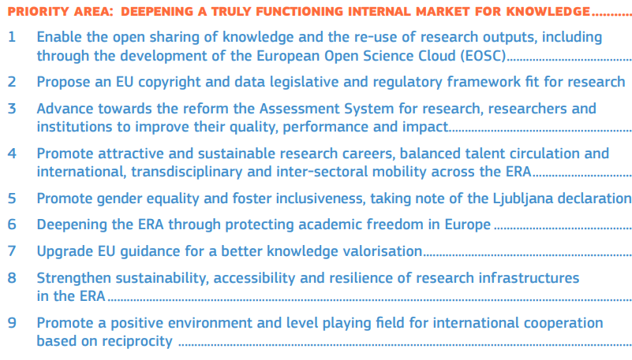
ERA Policy Agenda – ukrepi (1/2)
Poglabljanje ERA
Skupno naslavljanje izzivov
Dostopnost do odličnosti
Pospeševanje reform in naložb
Poglabljanje ERA
Skupno naslavljanje izzivov
Dostopnost do odličnosti
Pospeševanje reform in naložb
PAKT

Slide 12
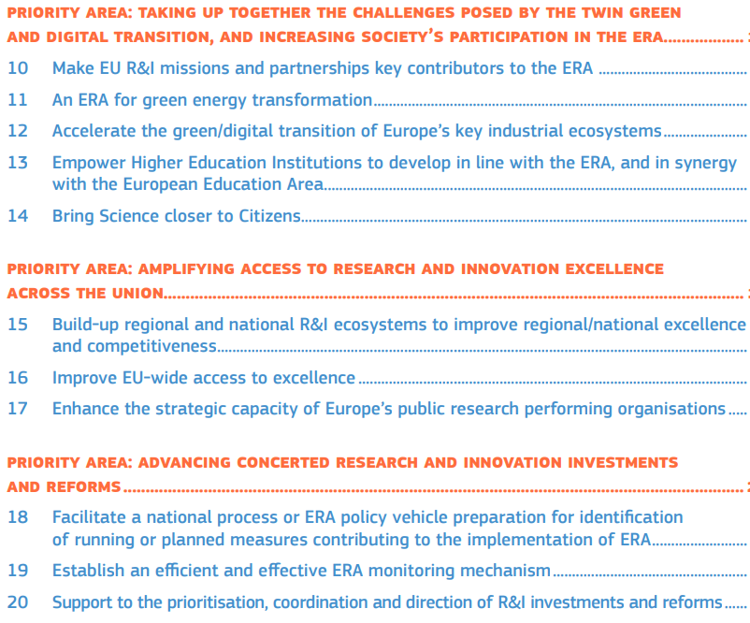
ERA Policy Agenda – ukrepi (2/2)
Poglabljanje ERA
Skupno naslavljanje izzivov
Dostopnost do odličnosti
Pospeševanje reform in naložb
Poglabljanje ERA
Skupno naslavljanje izzivov
Dostopnost do odličnosti
Pospeševanje reform in naložb
PAKT
Notes:
1. Ali so pričakovani rezultati pravilno opredeljeni in opisani?
2. Ali so časovnice in mejniki realni?
3. Ali so navedeni najpomembnejši akterji?

Slide 13
“Raziskave in inovacije je potrebno postaviti v samo središče vseh politik.” komisarka Mariya Gabriel,
Svet ministrov pristojnih za raziskave, 26. november 2021, Bruselj

